Slide 1
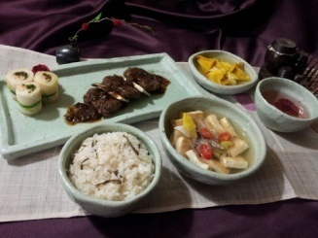
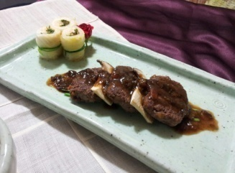
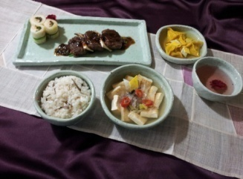
Recipe book
2014 21 kwc
‘개성 가득한 밥상’
이은영
장혜연

Slide 2
경기도 음식에 대하여…
경기도 음식은 논,밭농사가 고루 발달하고, 서해안에 인접해있어서 새우, 조개, 굴 등이 많이 잡히며 산간에서는 산채와 버섯이 고루난다. 이러한 특징으로 경기도음식은 소박하면서도 다양하나 개성음식을 제외하고는 대체로 수수하다.특히 고려의 옛 도읍지였던 개성지방의 음식으로 많이 이루어져있는데, 개성음식은 다양하고 사치스러웠으며 숙련된 조리기술이 많이 필요한 음식이 많았다고 한다.

Slide 3
Preface
‘은혜롭다’는 경기도의 특산물과, 경기도음식의 소박하고 다양한 맛, 사치스러운 맛을 모두 골고루 갖추어 조화를 이루었고, 경기도(개성)의 별미음식을 고루갖추어 만들었습니다.

Slide 4
감 말랭이 섭산적과
백 김치로 감싼 부추 겉절이
안산시 특산물‘감’
김포시 특산물‘부추’활용
º감은 비타민c, 비타민A, 칼슘, 마그네슘이 풍부하며 고혈압예방과 혈중 알코올 상승률을 낮추어주는 효능이 있습니다. 또한 감 말랭이를 사용하여 부드럽고 쫄깃한식감을 연출하였습니다.
º부추는 간 기능 강화, 해독작용, 피로회복, 식욕상승, 변비해소와 콜레스트롤을 낮추어줘서 다이어트에 효과적이고, 자치사면 매울수 있는 겉절이를 배와 백김치를 활용하여 외국인도 좋아할만한 김치를 만들어 보았습니다.

Slide 5
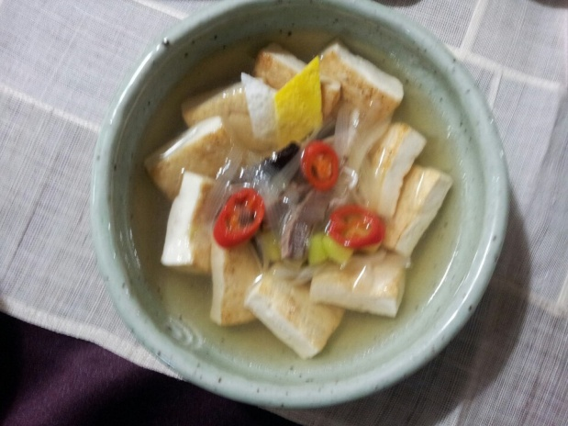
두부전골젓국찌개
파주 특산물 ‘장단콩(두부)’
경기도 별미음식
‘젓국찌개’활용
º두부는 고단백 식품으로 근육 만들기 다이어트를 하는 사람들에게 매우 효과적이며 리놀산을 함유 하고 있어 콜레스트롤을 낮추고 장의 움직임을 활성화시키며 소화흡수를 돕습니다.
º두부를 끓이기 전에 한번 구워서 두부의 식감을 향상 시켰습니다.
º새우젓은 발효 되는 동안 베타인의 함량이 증가하여 고지혈증 비만등의 개선에 효과적이며 새우젓으로 간을 맞추어서 경기도의 소박하고 수수한맛을 내었습니다.

Slide 6
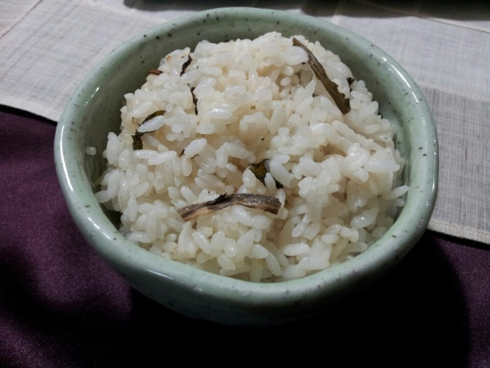
포공영밥
수원시 특산물
‘민들레’활용
º민들레는 실리마린 이라는 성분이 풍부하여 간세포 재생을 촉진시킬 뿐만 아니라 항암효과도 있어 암세포조절에 효과적이다. 또한 혈액순환을 도와 피를 맑게하고 이를 보호하며 몸안의 독소배출과 소화불량 변비등 다양한 효능을 보이며 예로부터 한약재로 쓰여 체질개선에도 사용됩니다.
º한약재로 주로 쓰이는 민들레를 사용하여 건강밥상이라는 주제에 맞게 메뉴를 구성 해보았습니다.

Slide 7
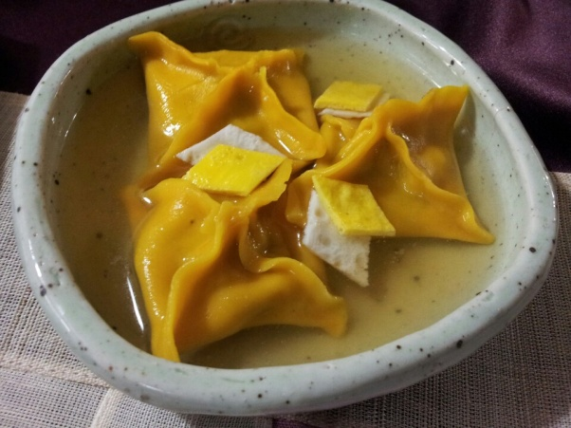
대추 편수
남양주시 특산물
‘대추’
경기도 별미음식
‘개성 편수’활용
º대추는 최근 임산자원 개발이 장려되면서 남양주시의 특산물로 떠오르고 있는데, 혈액순환을 원활히 하여 위장을 편안하게 해주고, 신경을 완화시켜 불면증에도 좋을뿐 아니라 노화방지, 이뇨작용, 항암효능, 관절치료 효능과 호흡기질환을 예방하는 효과가 있습니다.
º개성편수는 차게먹는 음식으로 애호박, 표고버섯, 소고기등을 넣어서 만드는 만두인데 대추를 잘게썰어 넣어서 대추의 향을 더하여 보았습니다.

Slide 8
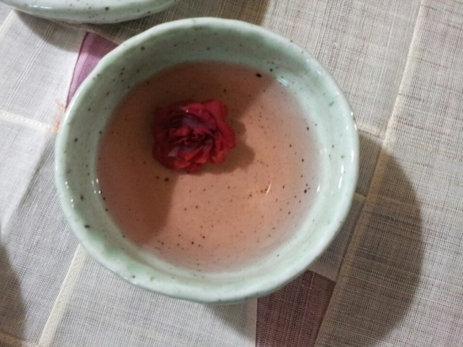
오미자 장미 화채
고양시 특산물
‘장미’활용
경기도 별미음식
‘노란장미화채’활용
º장미는 비타민A가 토마토의 20배, 비타민C가 레몬의 20배, 에스트로겐이 석류의 8배 높은 꽃으로 노화방지, 항암효과, 기억력 향상, 미백작용에 효과적이며 또한 향균작용을 한다. 또한 장미는 실제로 비타민 함량이 높아서 세계 2차대전 이후 어린이들의 비타민C 공급원으로도 이용되었었다.
º장미화채는 식용장미를 녹말에 묻혀 살짝 데쳐내어 오미자 우린물에 띄어서 마시는 것으로, 조선시대에 사람들에게 접대를 할때 한번에 많이 끓여두고, 쉽게 낼수 있어 많이 이용하였다고 한다.

Slide 9
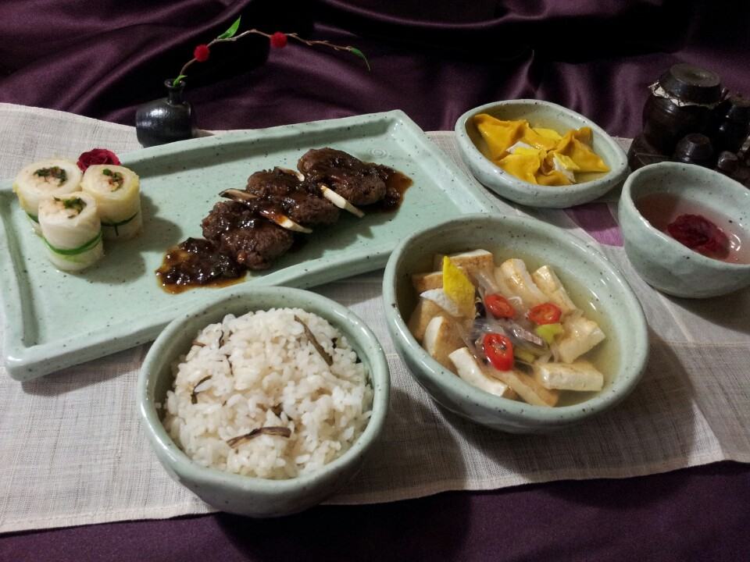
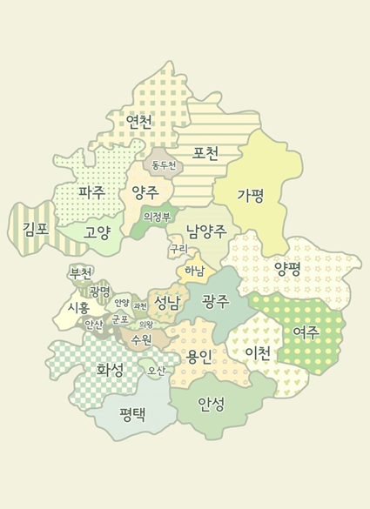
감사합니다

